Slide 1
回想写真集

Slide 2
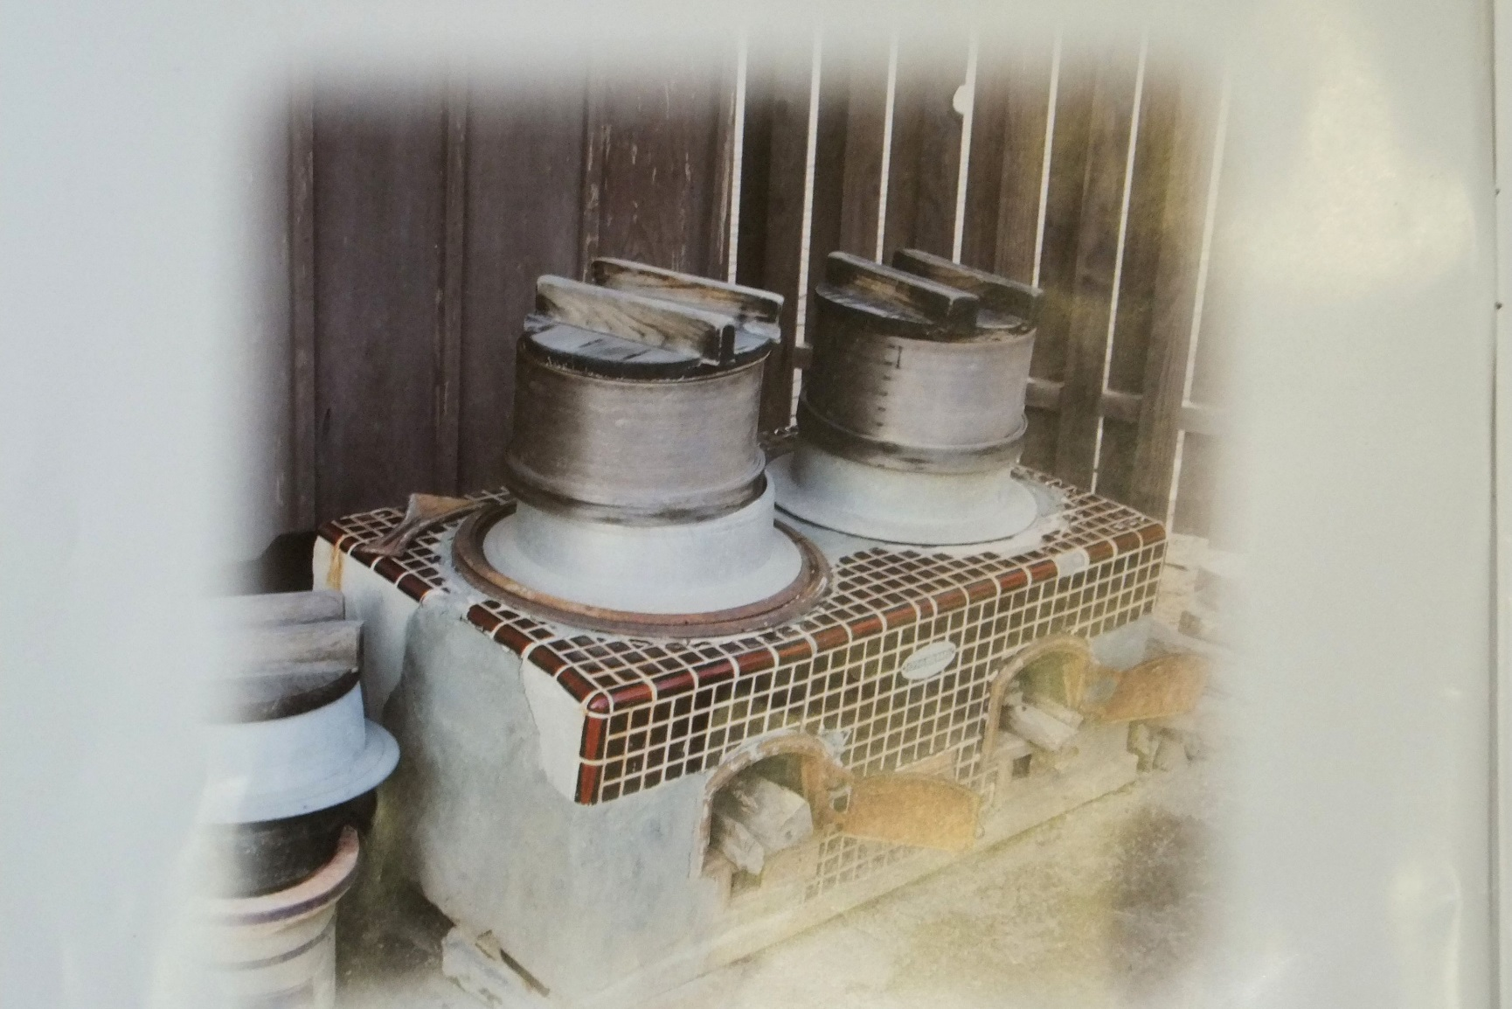

Slide 3
かまどと飯釜
かまどに釜を置き、薪（まき）を燃やしてご飯を炊きました。
かまどには神様が宿るとされ、かまどの近くに神棚を祀る風習がありました。
お正月には、かまどにせいろを置いて、その中で蒸したもち米を使って、みんなでお餅つきをしていました。

Slide 4
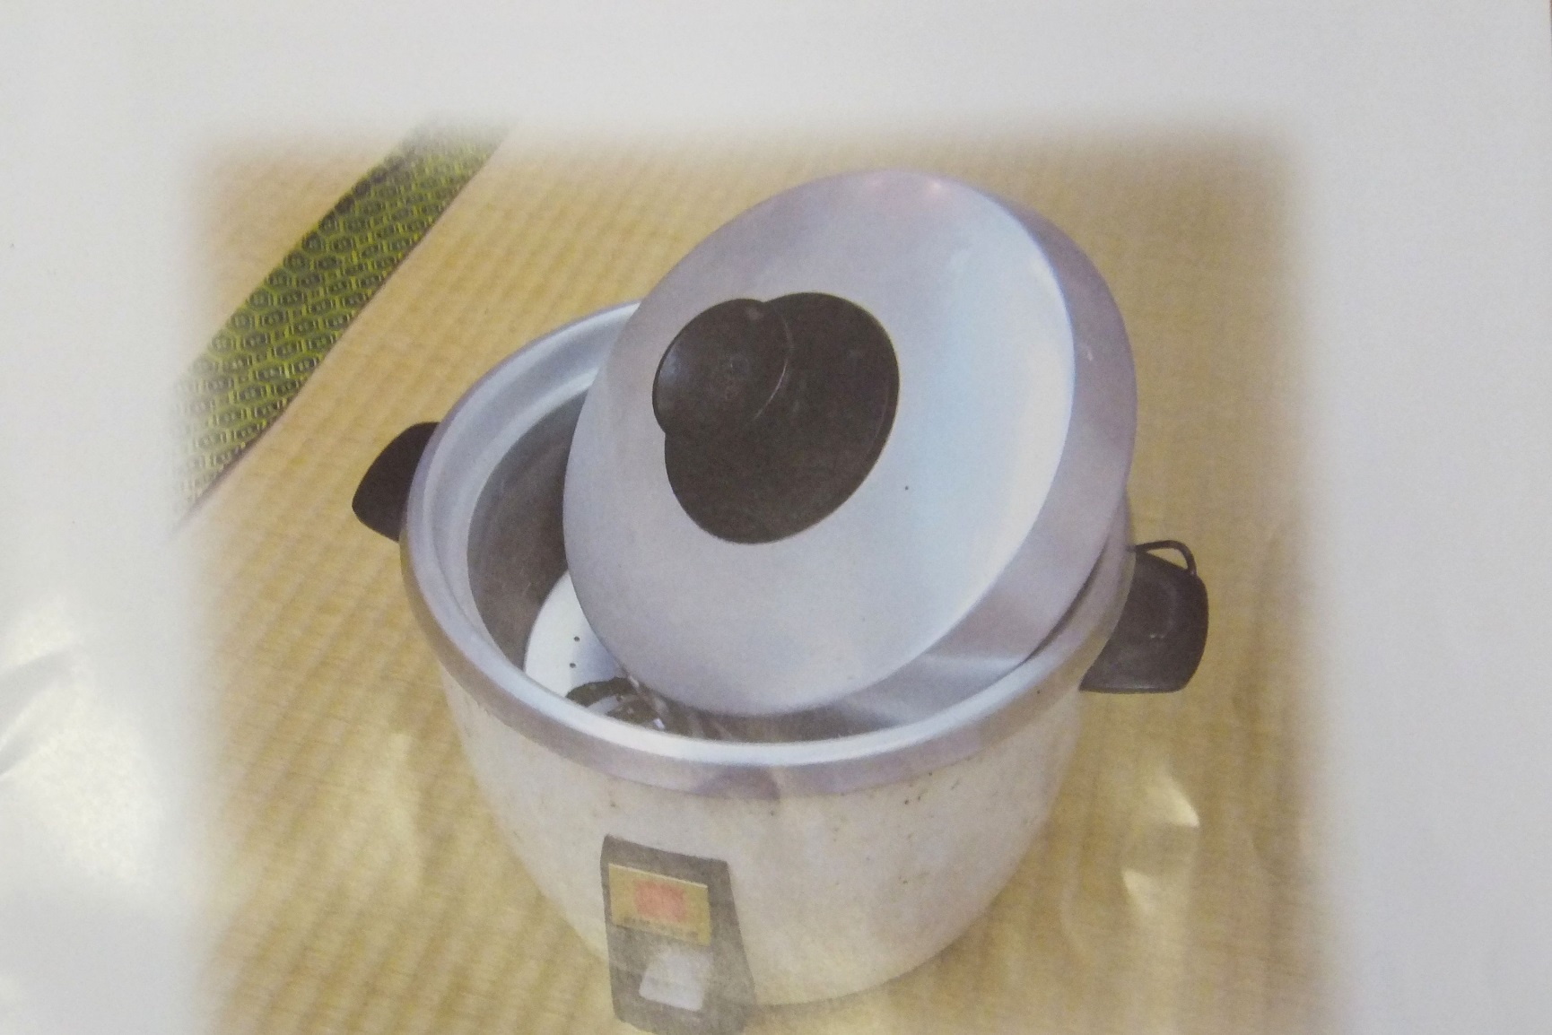

Slide 5
電気釜
昭和３０年代に登場した、自動炊飯器です。
家事労働にかかる負担を軽減する生活必需品として重宝されました。
昭和３５年にはタイマー機能付きが登場し、寝る前にセットすると朝には炊きたてのご飯が食べられるようになりました。

Slide 7
水筒
アルミニウム製で、亀のような形をしていました。
肩にかける紐が付いており、戦時中に戦地で水分補給がしやすい構造になっていました。
戦後には、プラスチック製やステンレス製の水筒が登場し、保温性の高い『 魔法瓶 』が開発されました。

Slide 9
トースター
食パンに焼き色を付けるための調理用電化製品です。
日本で朝食にパンを食べる習慣が流行し始めた頃に活躍しました。
日本ではオーブントースターが主流となりましたが、最近では焦げ目で絵や文字を焼き付けるトースターも売り出されています。

Slide 12
洗濯板
昔は、たらいと洗濯板を使って、手で洗濯していました。
衣類に石けんを付け、洗濯板のデコボコにこすりつけて汚れを落としました。
共用の井戸では洗濯のかたわら、世間話に花を咲かせるお母さん達の姿が見られました。

Slide 14
電気洗濯機
電気で中の洗濯物を回して汚れを落とす機械です。
「三種の神器」の一つと呼ばれ、洗濯は非常に楽になりました。
脱水のとき、ボタンなどの装飾品を割ってしまうことがあり、コツが必要な作業だったようです。

Slide 16
湯たんぽ
湯たんぽにお湯を入れ、布団などに入れて寝ていました。
大正以降は金属製が主流でしたが、戦時中は金属が貴重だったため、陶器製の湯たんぽが多かったようです。
最近では、女性に人気のかわいいデザインや、電子レンジで温めるタイプの物も発売されています。

Slide 17
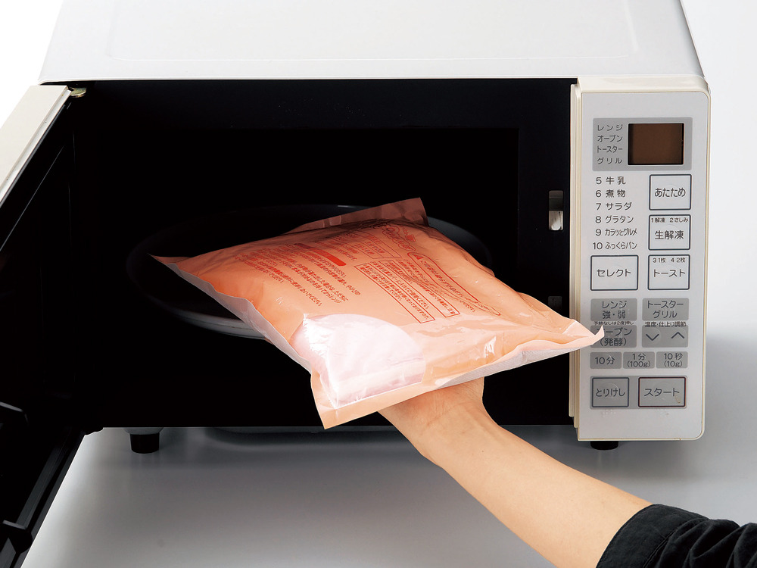

Slide 19
扇風機
日本で製造されたのは、大正時代に入ってからで、当時は羽の部分が金属製でした。
昭和になって羽がプラスチック製になりました。
最近では羽のない扇風機も人気です。

Slide 22
和傘
竹の骨に紙を貼り、雨や雪の日に使いました。
水をはじくように、髪に油が塗ってあるため、傘からは油のにおいがしました。
番傘（ばんがさ）、唐傘（からかさ）とも呼ばれました。
最近では使う人が少なくなってしまいました。

Slide 24
そろばん
「読み、書き、そろばん」
と言われるほど、大切な勉強の一つでした。
江戸時代までは下の球が５つの物を使っていましたが、明治からは４つになりました。
最近では日常的にそろばんを使う機械は少なくなっていますが、小学校では今でもそろばんの使い方を教えています。

